Slide 1
Министерство финансов Забайкальского края
Промежуточное совещание/ Kick-off
Антропова Вера Александровна
Министр финансов Забайкальского края

Slide 2
«Совершенствование процесса рейтингования муниципальных образований Забайкальского края по эффективности нагрузки на персонал муниципальных учреждений»
Проект:

Slide 3
Организационно-распорядительные документы

Slide 4
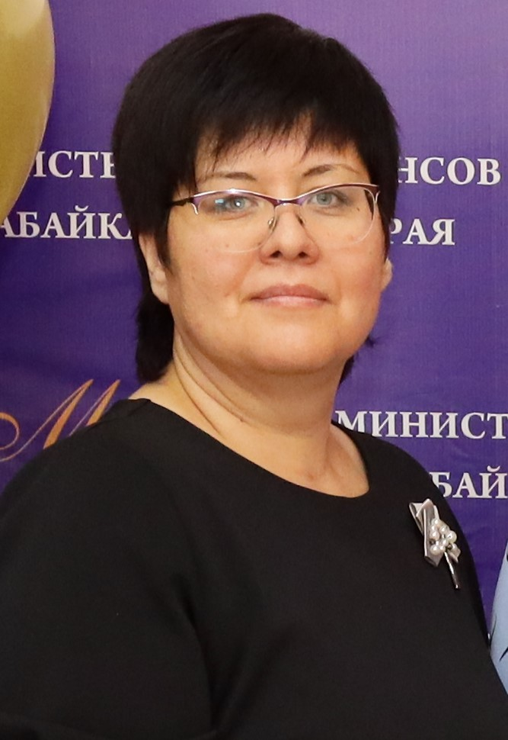
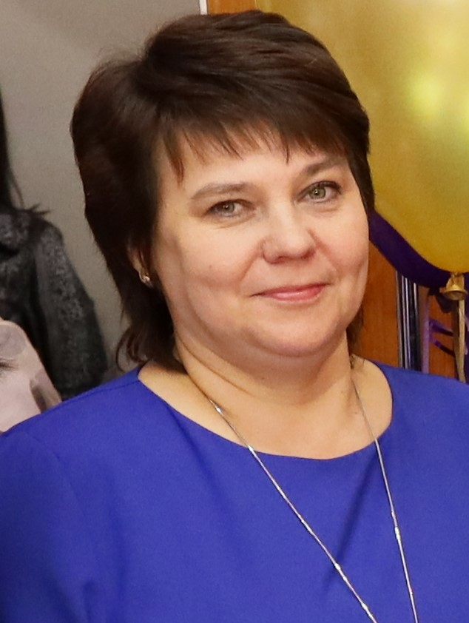
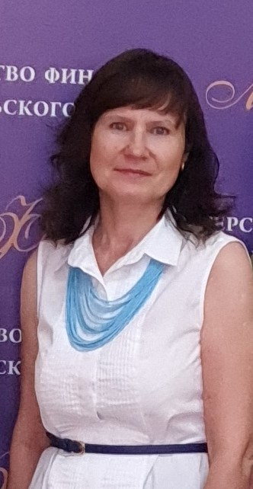
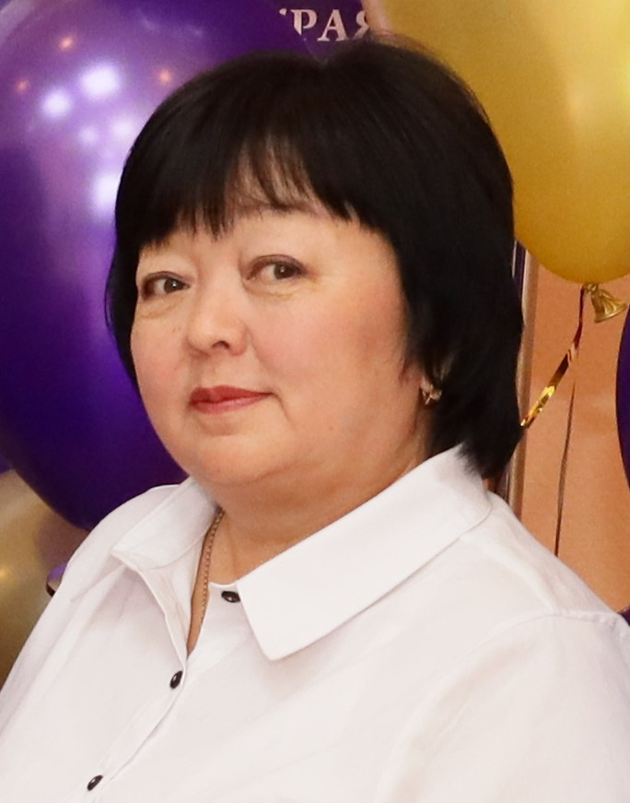
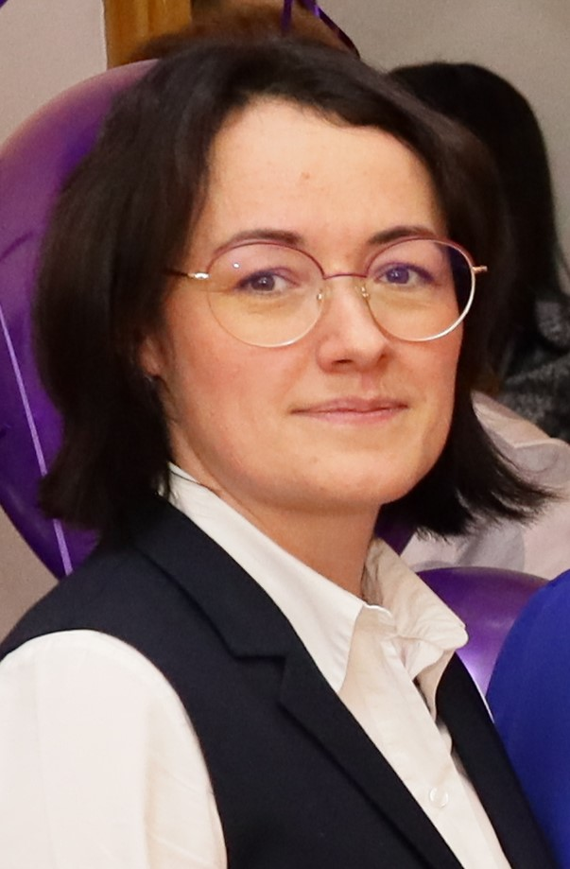
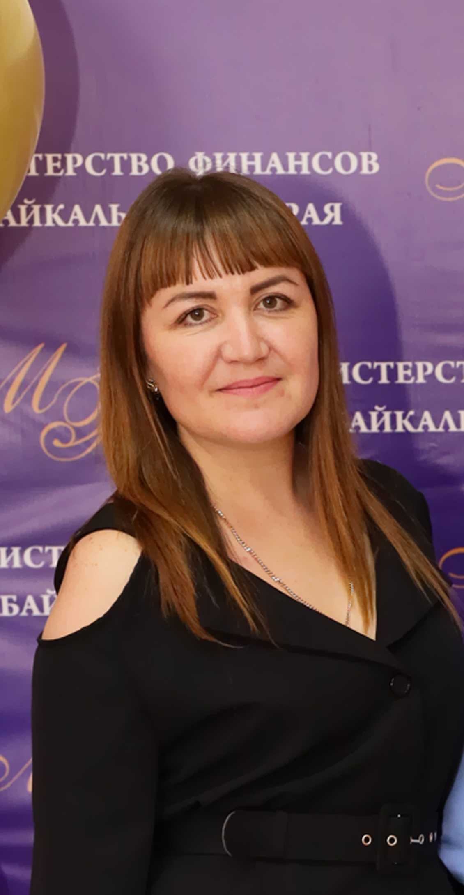
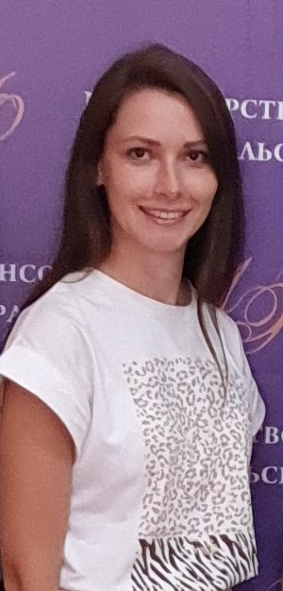
Команда проекта
Голышева Анна Анатольевна - заместитель министра - начальник управления в сфере межбюджетных отношений с муниципальными образованиями
Страмилова Наталия Николаевна - начальник отдела организации бюджетного процесса в муниципальных образованиях
Миронова Лариса Радиковна – начальник отдела контроля за исполнением местных бюджетов
Болотова Билигма Мархажиевна - заместитель начальника отдела контроля за исполнением местных бюджетов
Стукова Мария Михайловна – заместитель начальника отдела организации бюджетного процесса в муниципальных образованиях
Макарова Юлия Сергеевна – главный специалист-эксперт отдела организации бюджетного процесса в муниципальных образованиях
Шабанова Анна Викторовна - главный специалист-эксперт отдела контроля за исполнением местных бюджетов управления...

Slide 5
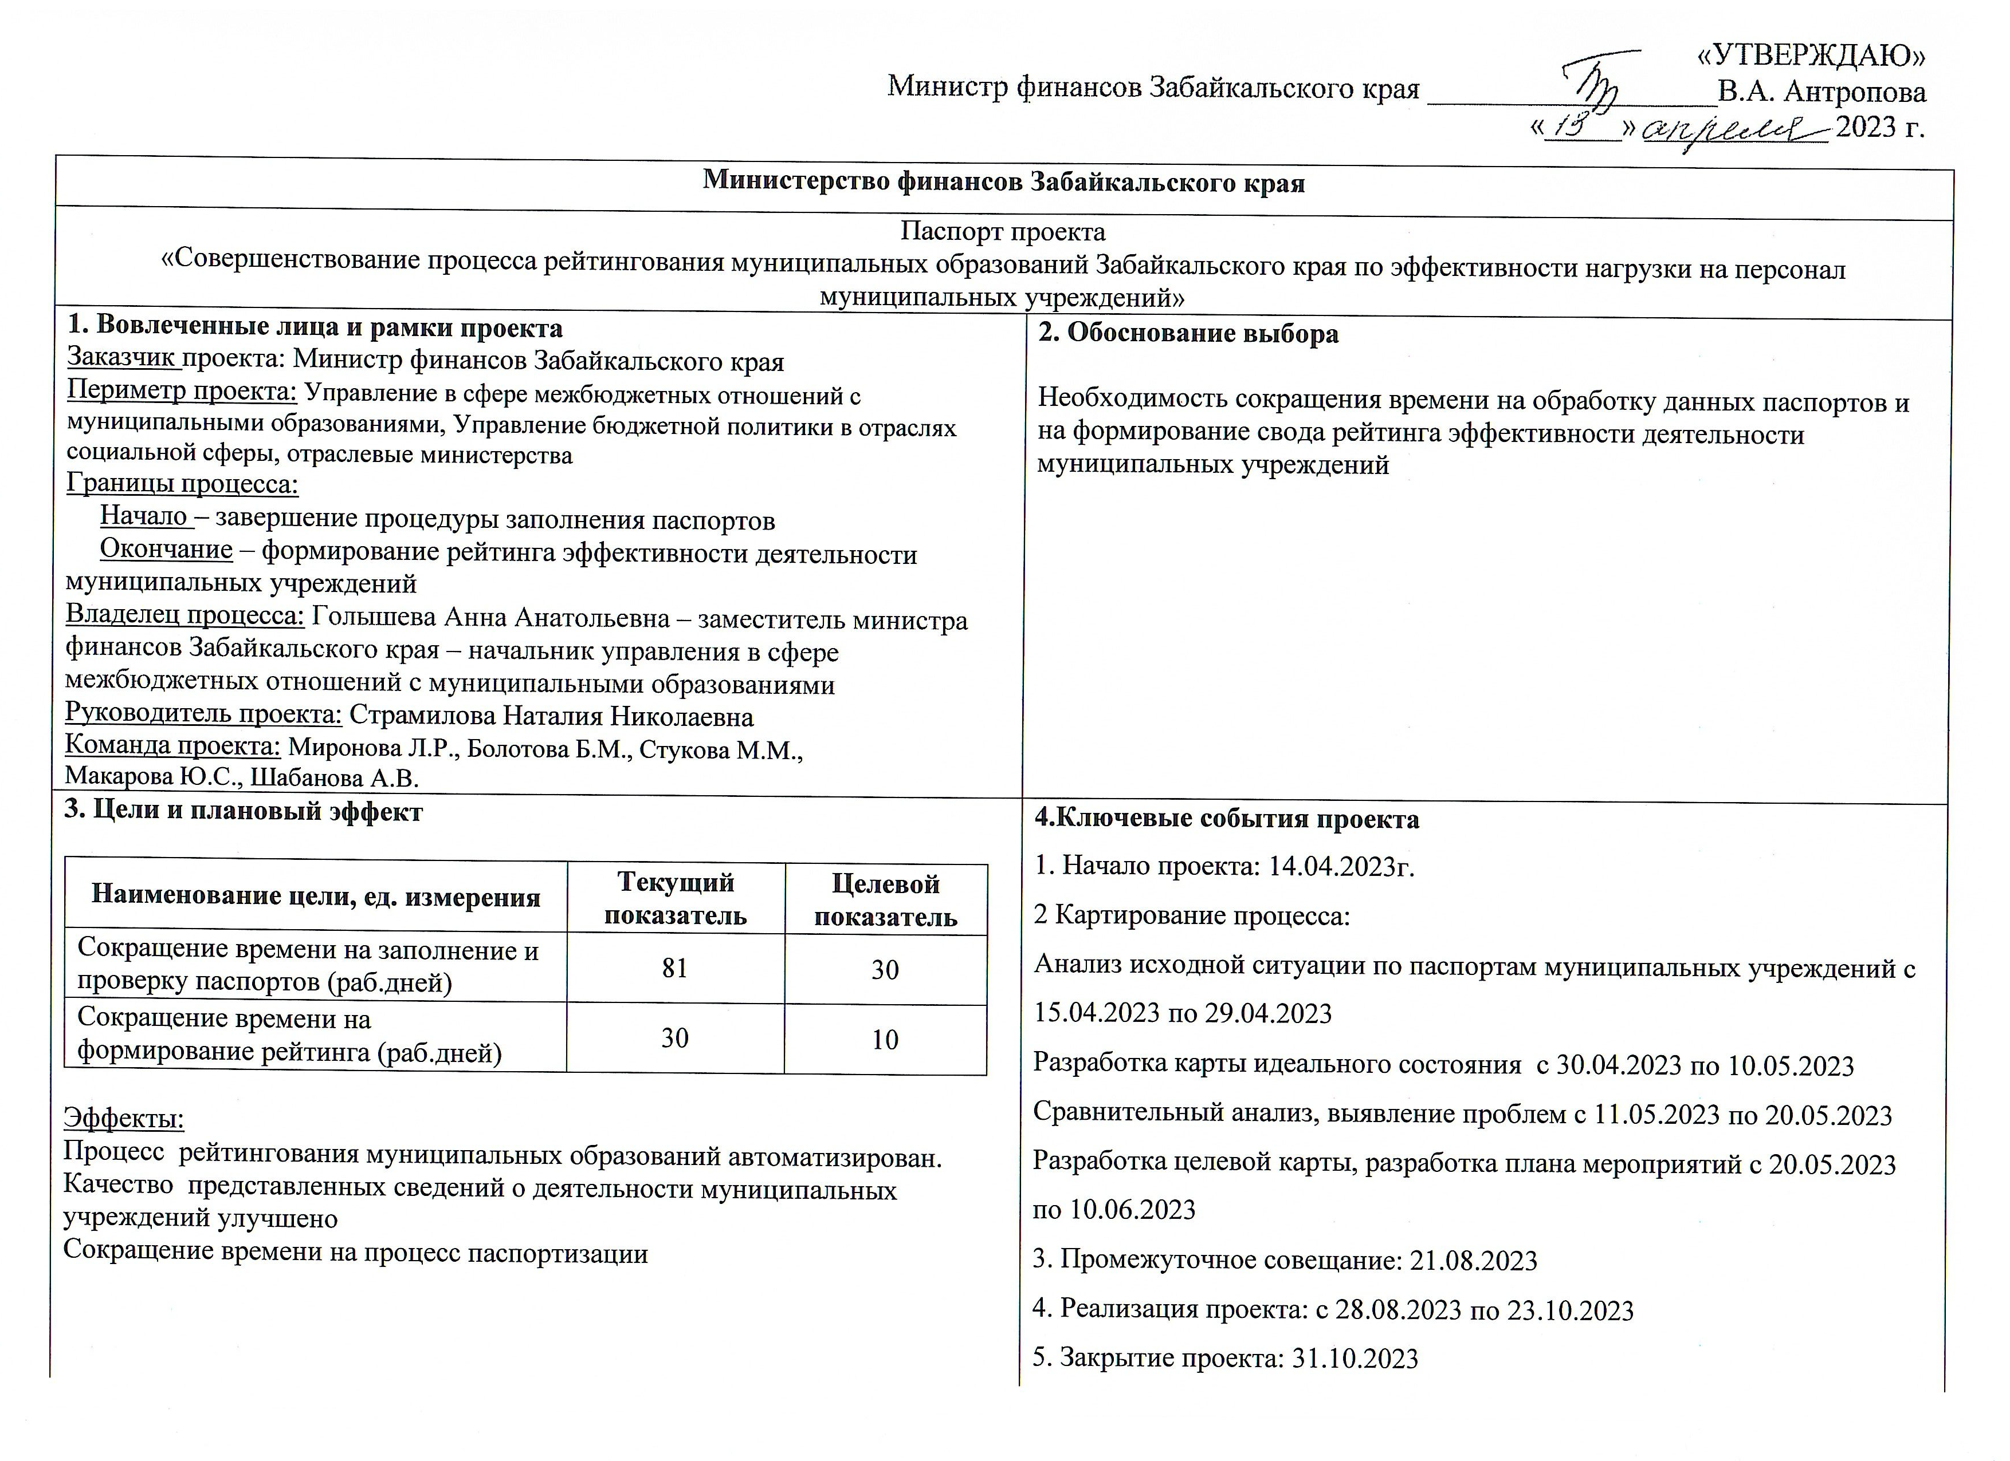
Паспорт проекта

Slide 6
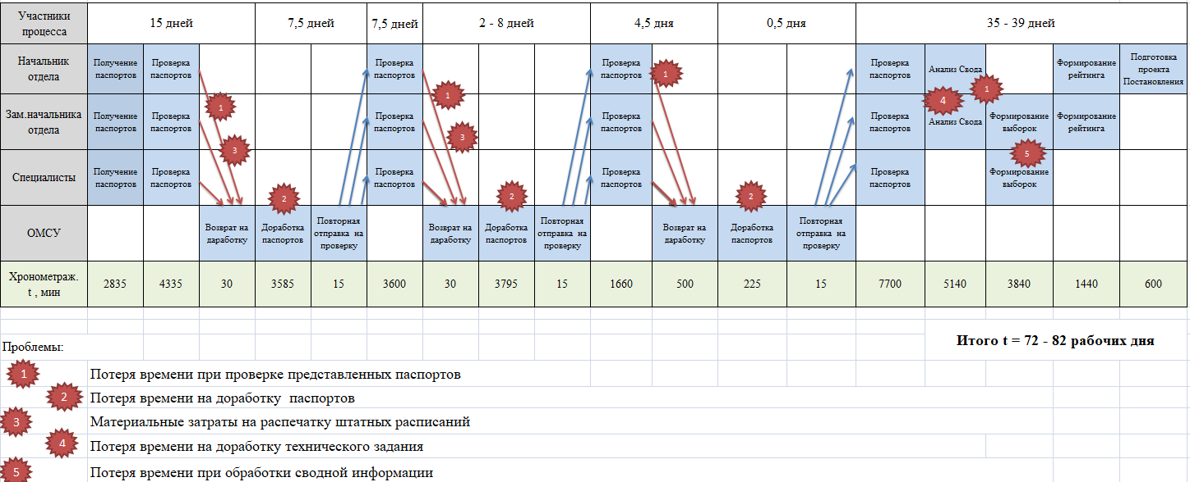
Текущая карта процесса
Проект «Совершенствование процесса рейтингования муниципальных образований Забайкальского края по эффективности нагрузки на персонал муниципальных учреждений»

Slide 7
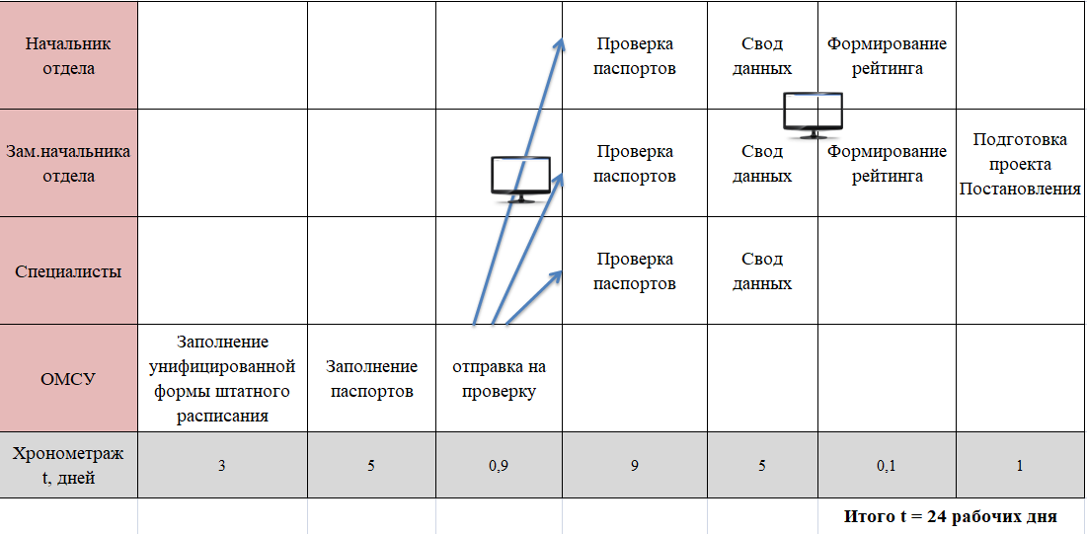
Идеальная карта процесса
Все этапы процесса автоматизированы

Slide 8
Выявление коренных причин методом «5 Почему?»
Проблема 3
Проблема 1
Проблема 2
Материальные затраты на распечатку штатных расписаний
Потеря времени при заполнении и проверке паспортов
Потеря времени на доработку паспортов
Почему?
Почему?
Почему?
Почему?
Ручная проверка с бухгалтерским отчетом и со штатным расписанием
Не качественный сканированный документ штатного расписания
Индивидуальное уточнение данных
Почему?
Почему?
Почему?
Почему?
Коренная причина
Коренная причина
Коренная причина
Коренная причина
Коренная причина
Отсутствие унифицированной формы штатного расписания в программном комплексе
Отсутствие автоматизированных контролей между выборками бухгалтерской отчетности и паспортов
Причина не определена
Отсутствие общих указаний к заполнению паспортов

Slide 9
Пирамида проблем
Федеральный уровень
Региональный уровень
Уровень организации
5
4
1
2
3

Slide 10
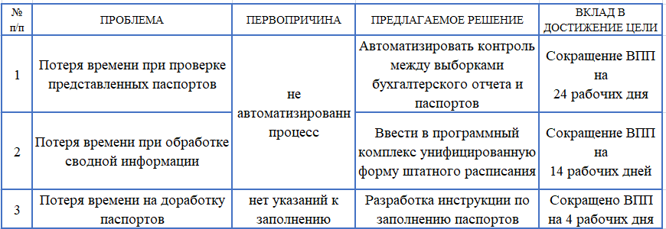
Вклад в цель проекта

Slide 11
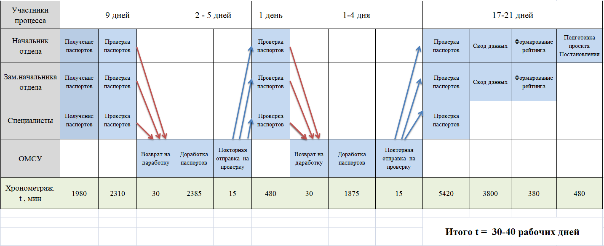
Целевая карта процесса
Проект «Совершенствование процесса рейтингования муниципальных образований Забайкальского края по эффективности нагрузки на персонал муниципальных учреждений»

Slide 12
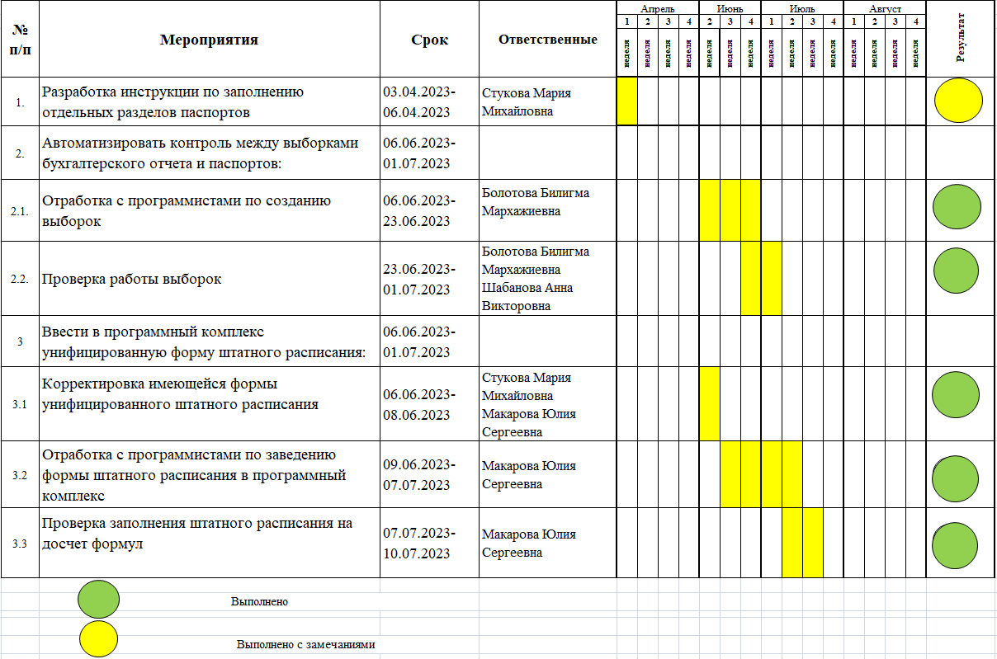
План по реализации проекта

Slide 13
Спасибо
за внимание
Макарова Юлия Сергеевна
Главный специалист-эксперт отдела организации бюджетного процесса в муниципальных образованиях
Тел.: +7 (3022) 26 37 69
Моб. тел.:
E-mail: budget_mo@fin.e-zab.ru
21.08.2023

